Slide 1
SP4장. 함수의 기본 ,날자시간함수

Slide 2
INDEX
1. 수식의 개념
2. 연산자
3. 셀참조
4. 함수의 개념
5. 날자/시간 함수

Slide 3
1. 수식의 개념
수식은 일반 데이터와는 달리 등호(=),더하기(+),빼기(-) 기호로 시작된다.
문자열은 큰따옴표“ “로 묶는다.
수식이 입력된 셀에는 수식의 결과가 나타나는 것이 기본값이고 입력된 수식은 수식입력줄에서 확인할 수 있다.
Ctrl+~키를 누르면 워크시트에 입력된 모든 수식을 확인할 수 있다.
수식을 입력후 엔터를 누르기전 F9키를 누르면 결과인 상수값이 입력된다.

Slide 4
2. 연산자
1) 산술연산자
2) 비교연산자
3)기타연산자
+: 더하기
-: 빼기
/ : 나누기
*: 곱하기
%: 백분율
^: 지수승
=: 같다
>: 크다
<: 작다
<>: 같지않다
>=:크거나 같다
<=:작거나 같다
&: 두 문자열 연결 연산자
:(콜론) :범위연산자
,(콤마) 나열

Slide 5
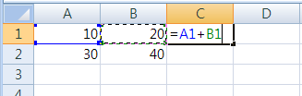

3. 셀참조1)상대참조
기본값은 상대참조이다.
A1+B1 의 수식이 입력된 셀을 복사하면 이동한만큼 상대적으로 수식이 바뀌어 복사된다.
A1+B1에서 B1+C1으로 복사가 되었다.

Slide 6
2)절대참조
셀주소를 고정시켜 사용하는 방법이다.
일부 함수식에서 고정주소로 작성해야 올바른 값이 계산되어지기도 한다(예, rank()함수)
수식을 복사해도 상대주소처럼 변하지 않는다.
셀주소에 $(달러기호)를 붙여 셀주소를 고정시킨다. (예, $A$1)

Slide 7
3) 혼합참조
절대참조와 상대참조를 혼합한 방식이다.
예, =$A$1+$B1
예의 경우 $A$1은 열고정과 행고정을 모두 고정한 경우이고, $B1은 알파멧 앞에만 달러기호를 붙였으므로 열만 고정시킨 경우이다.
단축키 F4를 이용해서 절대주소를 만들수 있다.

Slide 8
4. 함수의 개념
엑셀 2007안에서 미리 정된 수식을 의미한다.
복잡한 수식을 계산하기 위해서 사용자가 만들지 않아도 정의된 함수를 가져다가 사용하면 된다.
수식처럼 등호(=),더하기(+),빼기(-) 기호로 시작된다.
함수의 구성
=함수이름(매개변수리스트)
예) =SUM(A1:A3), =SUM(A1, A3, A5), =IF(A1>100, “합격”,”불합격 “)

Slide 9
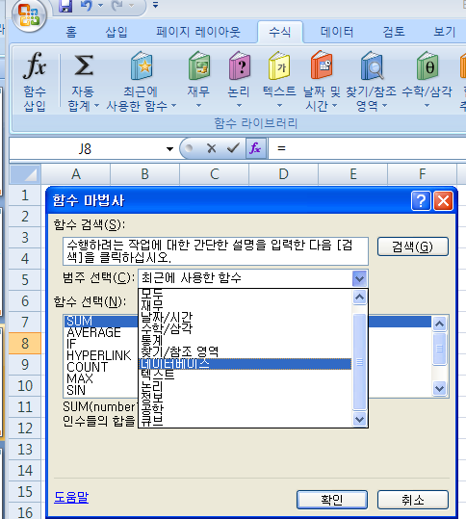
함수마법사
리본메뉴 수식 탭의 함수삽입 아이콘을 눌러 실행할수 있다.
Office2007 버전에서는 재무, 날자/시간, 수학/삼각, 찾기/참조 영역, 데이터베이스, 텍스트, 논리,정보,공학,큐브등의 11개 범주의 함수를 이용할 수 있다.
함수마법사를 이용해 편리하게 함수식을 활용할 수 있다.

Slide 10
5. 날자/시간 함수
함 수 | 설 명
=now() | 시스템의 오늘날자와 시간을 가져옴
=today() | 시스템의 오늘날자를 가져옴
=date(년,월,일) | 년월일을 만들어 줌
=month(숫자텍스트) | 숫자텍스트에서 월을 구함
=year(숫자텍스트) | 숫자텍스트에서 년을 구함
=hour(숫자텍스트) | 숫자텍스트에서 시간을 구함
=minute(숫자텍스트) | 숫자텍스트에서 분을 구함
=second(숫자텍스트) | 숫자텍스트에서 초를 구함
=Weekday(숫자텍스트,반환타입) | 숫자텍스트에서 요일을 숫자로 구해줌

Slide 11
기출문제풀이1(1급 2010년 4회)
다음 중 엑셀의 각종 데이터 입력에 관한 설명으로 옳지 않은 것은?
① 오늘 날짜를 간단히 입력하기 위해서는 TODAY함수나 <Ctrl>+<;>을 누르면 된다.
② 시간 데이터는 콜론(:)으로 시, 분, 초를 구분하여 입력한다.
③ 수식은 반드시 등호(=) 또는 빼기(-) 기호로 시작해야 한다.
④ 범위를 지정하고 데이터를 입력한 후 <Ctrl>+<Enter>를 누르면 동일한 데이터가 한꺼번에 입력된다.

Slide 12
기출문제풀이2 (1급 2010년 3회)
다음 중 엑셀에서 사용하는 이름에 대한 설명으로 옳지 않은 것은?
① 'A1'처럼 셀 주소와 같은 형태의 이름을 사용할 수 있다.
② 이름의 첫 글자는 문자나 밑줄(_)만 쓸 수 있고, 나머지 글자는 문자, 숫자, 밑줄(_), 마침표(.)를 사용할 수 있다.
③ 같은 통합 문서에서 동일한 이름을 중복하여 사용할 수 없다.
④ 이름 상자의 화살표 단추를 누르고 정의된 이름 중 하나를 클릭하면 해당 셀 또는 셀 범위가 선택된다.

Slide 13
기출문제풀이3 (1급 2011년 1회)
다음 중 셀 범위에 이름을 작성할 때의 조건으로 옳지 않은 것은?
① 같은 통합 문서 내에서는 시트가 다르더라도 이름은 유일하여야 한다.
② 이름에는 +, -, *, ?와 같은 특수문자는 포함될 수 없다.
③ 정의된 이름은 참조 시 절대 참조 방식으로 사용된다.
④ 이름은 대소문자를 구분하므로 [A1] 셀에 N1, [B1]셀에 n1 이라고 이름을 설정할 수 있다.

Slide 14
정 답
1번 : ③
2번 : ①
3번 : ④

Slide 15
정 리
1. 수식의 개념
2. 연산자
3. 셀참조
4. 함수의 개념
5. 날자/시간 함수

